Slide 1


图像处理
青岛软件学院、计算机科学与技术学院
演讲人 | 赵广浩
答辩人 | 冯业鑫

Slide 2

目录
CONTENT
01
02
03
图像处理概述
发展历程
未来发展趋势

Slide 3
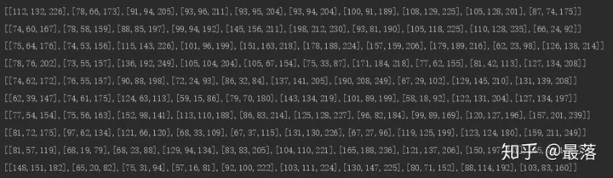
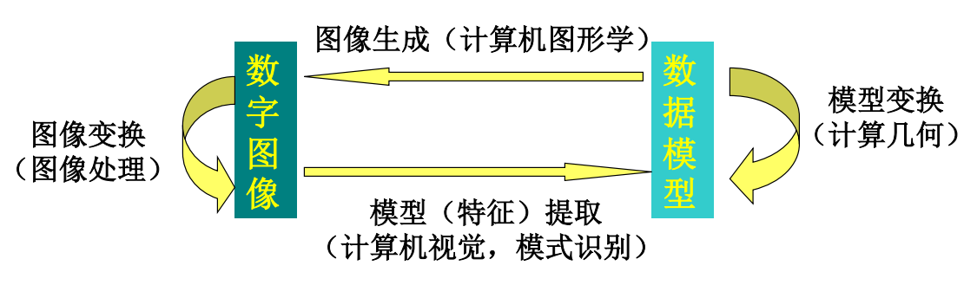
01
图像处理概念
从计算机的角度看，使用二进制流所表示离散值的集合就是图像[1]
图像即矩阵，图形处理即矩阵运算output = f(inputImg) 输入一张图像（intputImg），进行处理，得到output(输出可能是图像，也可能是特征、其他自定义数据)
图像处理是指对数字图像进行操作和转换的过程，通过使用计算机算法和技术，改善、增强或提取图像的信息。这一过程可以涉及对图像的各种操作，包括滤波、增强、压缩、分割、识别等，以满足不同应用领域的需求。
[1]浅谈图像处理 - 知乎 (zhihu.com)

Slide 4
01
图像处理内容
01
02
03
04
05
图像变换
图像编码压缩
图像增强和复原
图像分割
图像描述
由于图像阵列很大，直接在空间域中进行处理，涉及计算量很大。因此，往往采用各种图像变换的方法，如傅立叶变换、沃尔什变换、离散余弦变换等间接处理技术，将空间域的处理转换为变换域处理。
图像编码压缩技术可减少描述图像的数据量（即比特数），以便节省图像传输、处理时间和减少所占用的存储器容量。压缩可以在不失真的前提下获得，也可以在允许的失真条件下进行。。
图像增强是为了提高图像的质量，如去除噪声，提高图像的清晰度，突出图像中所感兴趣的部分等。图像复原要求对图像降质的原因有一定的了解，一般讲应根据降质过程建立"降质模型"，再采用某种滤波方法，恢复或重建原来的图像。
图像分割是将图像中有意义的特征部分提取出来，其有意义的特征有图像中的边缘、区域等，这是进一步进行图像识别、分析和理解的基础。虽然目前已研究出不少边缘提取、区域分割的方法，但还没有一种普遍适用于各种图像的有效方法。
图像描述是图像识别和理解的必要前提。作为最简单的二值图像可采用其几何特性描述物体的特性，一般图像的描述方法采用二维形状描述，它有边界描述和区域描述两类方法。随着图像处理研究的深入发展，已经开始进行三维物体描述的研究。

Slide 5
02
发展历程
1970年代
2010年代至今
Rosenfeld和Kak 提出了数字图像处理的一些基础理论，对边缘检测等领域做出了重要贡献。
医学领域开始应用数字图像处理技术，包括CT和MRI等成像技术。
1990年代
1950年代
图像处理技术在图像识别、物体检测和语义分割等方面取得显著进步。
计算机视觉技术在自动驾驶、医学诊断、军事应用等领域广泛应用。
OpenCV的开发启动，成为图像处理领域的重要工具。
MPEG标准的制定，支持视频压缩和传输。
Dudley Buck 提出了早期的计算机图像处理概念，并设计了早期的图像处理硬件。
NASA的图像处理应用： 在太空探索中，图像处理首次应用于处理来自太空探测器的图像数据。
JPEG图像压缩标准的制定，对图像存储和传输有着深远的影响。
David Marr 提出了计算机视觉中的边缘检测和物体识别的模型。
深度学习方法，尤其是卷积神经网络在图像处理领域取得重大突破。
智能手机的普及和社交媒体的兴起导致对图像处理技术的广泛需求。
1960年代
1980年代
2000年代

Slide 6
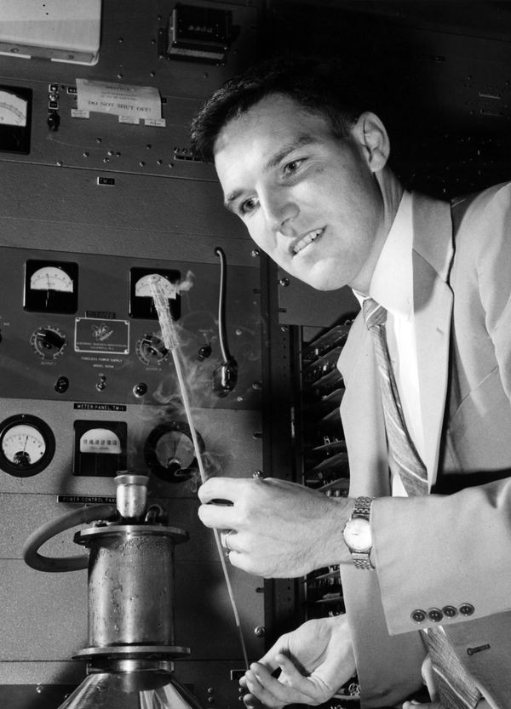
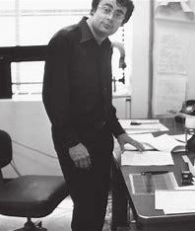
02
重要贡献人
Dudley Buck（1927–1959）是美国工程师、物理学家和计算机科学家，被认为是计算机图像处理领域的先驱之一。他在20世纪50年代初期提出了早期的计算机图像处理概念，并设计了用于图像处理的硬件——一台被称为“图像分析机”的早期计算机。
David Marr（1945–1980）是一位英国的神经科学家和计算机科学家，以其在计算机视觉和神经科学领域的重要贡献而闻名。在他的博士论文中，Marr提出了一种用于视觉场景中边缘检测的数学模型。这个模型对边缘和纹理等基本视觉特征的提取具有重要意义，成为后来图像处理领域的基础。
100

Slide 7
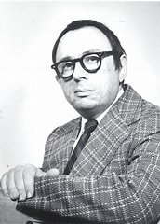


02
重要贡献人
Azriel Rosenfeld （1928–2004）是一位以其在计算机科学和图像处理领域的贡献而著名的美国计算机科学家， Rosenfeld是数字图像处理领域的奠基人之一，他在该领域的研究涵盖了多个方面，包括图像分析、形状识别和模式识别等。
Rosenfeld图像细化算法，一般指二值图像的骨架化的一种操作运算。所谓的细化就是经过一层层的剥离，从原来的图中去掉一些点，但仍要保持原来的形状，直到得到图像的骨架。

Slide 8
03
未来趋势
智能化
应用广泛
随着人工智能和深度学习的发展，数字图像处理也将逐步智能化，实现自动化和智能化处理，例如基于深度学习的图像识别和分类、基于计算机视觉的自动驾驶等。
数字图像处理已经广泛应用于医疗、安全、交通、军事、娱乐等领域，未来还将涉及更多的领域，例如智慧城市、智能制造、虚拟现实、增强现实等。
高精度、高效率
随着硬件设备的不断升级和算法的不断优化，数字图像处理将实现更高的精度和更高的效率，提高图像处理的质量和效率。

Slide 9
03
待解决问题
大规模图像处理
低质量图像处理
随着数据规模的不断增大，如何对大规模图像进行高效处理仍然是一个难题，需要设计出更高效、更可扩展的图像处理算法和系统。
在实际应用中，经常会遇到低质量的图像，例如模糊、噪声、失真等，如何对这些图像进行有效处理仍然是一个挑战。
待解决问题
多模态图像处理
隐私保护
随着多种传感技术的发展，涉及多种类型的图像和数据，例如光学图像、红外图像、超声图像、CT图像等，如何综合利用多种数字图像处理技术进行处理和分析仍然是一个挑战。
数字图像处理技术已经被广泛应用于安全和监控领域，但如何保护用户的隐私和个人信息仍然是一个重要的问题，需要设计出更加安全可靠的图像处理系统和算法。

Slide 10
感
谢
您
的
聆
听
青岛软件学院、计算机科学与技术学院
演讲人 | 赵广浩
答辩人 | 冯业鑫

